Slide 1
第10章 图 像 复 原
10.1 图像退化与复原
10.2 非约束复原
10.3 最小二乘类约束复原
10.4 非线性复原方法
习题

Slide 2
10.1 图像退化与复原
10.1.1 图像降质的数学模型
图像复原处理的关键问题在于建立退化模型。输入图像f(x，y)经过某个退化系统后的输出是一幅退化的图像。为了讨论方便，把噪声引起的退化即噪声对图像的影响一般作为加性噪声考虑，这也与许多实际应用情况一致。如图像数字化时的量化噪声、随机噪声等就可以作为加性噪声，即使不是加性噪声而是乘性噪声，也可以用对数方式转化为相加形式。

Slide 3
原始图像f(x，y)经过一个退化算子或退化系统H(x，y)的作用，并且和噪声n(x，y)进行叠加，形成退化后的图像g(x，y)。图10-1表示退化过程输入和输出的关系。图中H(x，y)概括了退化系统的物理过程，就是所要寻找的退化数学模型。

Slide 4
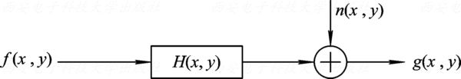
图10-1 图像的退化模型

Slide 5

数字图像的图像恢复问题可看做：根据退化图像g(x，y)和退化算子H(x，y)的形式，沿着反向过程去求解原始图像f(x，y)，或者说是逆向寻找原始图像的最佳近似估计。图像退化的模型过程可以用数学表达式写成如下形式：
(10-1)

Slide 6
在这里n(x，y)是一种统计性质的信息。在实际应用中，往往假设噪声是白噪声，即它的频谱密度为常数，并且与图像不相关。
在图像复原处理中，尽管非线性、时变和空间变化的系统模型更具有普遍性和准确性，更与复杂的退化环境相接近，但它给实际处理工作带来巨大的困难，常常找不到解或者很难用计算机来处理。因此，在图像复原处理中，往往用线性系统和空间不变系统模型来加以近似。这种近似的优点使得线性系统中的许多理论可直接用于解决图像复原问题，同时不失可用性。

Slide 7
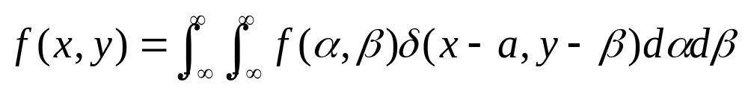
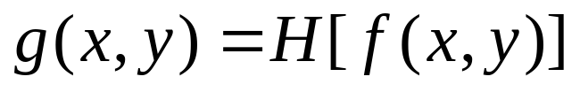
下面介绍连续图像退化的数学模型。
一幅连续图像f(x，y)可以看做是由一系列点源组成的。因此，f(x，y)可以通过点源函数的卷积来表示。即
(10-2)
式中：δ为点源函数，表示空间上的点脉冲。
在不考虑噪声的一般情况下，连续图像经过退化系统H后的输出为
(10-3)

Slide 8
把式(12-2)代入式(12-3)得
(10-4)
在线性和空间不变系统的情况下，退化算子H具有如下性质。

Slide 9
1. 线性
设f₁(x，y)和f₂(x，y)为两幅输入图像，k₁和k₂为常数，则
(10-5)
由性质1还可推出下面两个结论：
(1) 当k₁=k₂=1时，式(12-5)变为
(10-6)

Slide 10

(2) 如f₂ (x，y)=0，则
(10-7)
性质2 空间不变性。如果对任意f(x，y)以及a和b，有
(10-8)

Slide 11
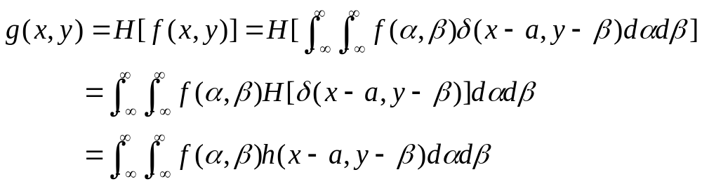
对于线性空间不变系统，输入图像经退化后的输出为
(10-9)
式中，h(x-α，y-β)为该退化系统的点扩展函数，或叫系统的冲激响应函数。它表示系统对坐标为(α，β)处的冲激函数δ(x-α，y-β)的响应。也就是说，只要系统对冲激函数的响应为已知，那么就可以清楚图像退化是如何形成的。因为对于任一输入f(α，β)的响应，都可以通过上式计算出来。

Slide 12
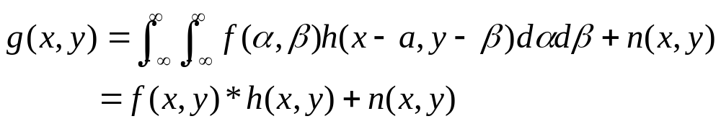
此时，退化系统的输出就是输入图像信号f(x，y)与点扩展函数h(x，y)的卷积:
(10-10)
图像退化除了受到成像系统本身的影响外，有时还要受到噪声的影响。假设噪声n(x，y)是加性白噪声，这时上式可写成：
(10-11)

Slide 13
在频域上，式(10-11)可以写成：
(10-12)
上式中，G(u，v)、F(u，v)、N(u，v)分别是退化图像g(x，y)、原图像f(x，y)、噪声信号n(x，y)的傅立叶变换； H(u，v)是系统的点冲激响应函数h(x，y)的傅立叶变换，称为系统在频率域上的传递函数。

Slide 14
式(10-11)和式(10-12)就是连续函数的退化模型。可见，图像复原实际上就是已知g(x，y)求f(x，y)的问题或已知G(u，v)求F(u，v)的问题，它们的不同之处在于一个是在空间域，一个是在频域。
显然，进行图像复原的关键问题是寻找降质系统在空间域上的冲激响应函数h(x，y)，或者降质系统在频率域上的传递函数H(u，v)。一般来说，传递函数比较容易求得。因此，在进行图像复原之前，应设法求得完全的或近似的降质系统传递函数。要想得到h(x，y)，只需对H(u，v)求傅立叶逆变换即可。

Slide 15

10.1.2 离散图像退化的数学模型
1. 一维离散退化模型
设f(x)为具有A个采样值的离散输入函数，h(x)为具有B个采样值的退化系统的冲激响应函数，则经退化系统后的离散输出函数g(x)为输入f(x)和冲激响应h(x)的卷积，即

Slide 16
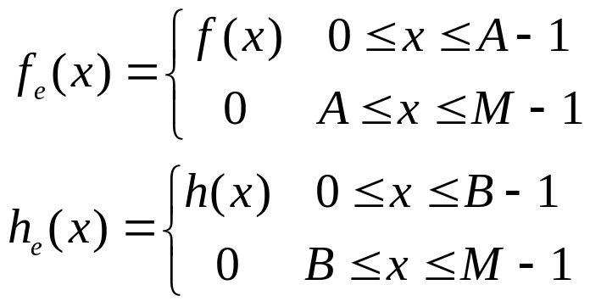
为了避免上述卷积所产生的各个周期重叠(设每个采样函数的周期为M)，分别对f(x)和h(x)用添0延伸的方法扩展成周期M=A+B-1的周期函数，即
(10-13)

Slide 17
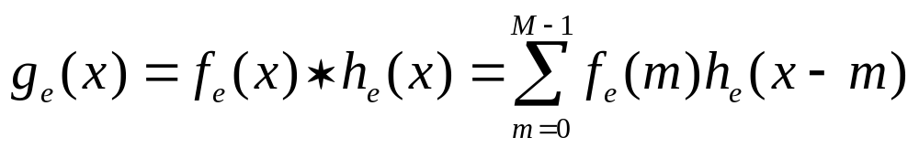
输出为
(10-14)
式中：x=0，1，2，…，M-1。

Slide 18
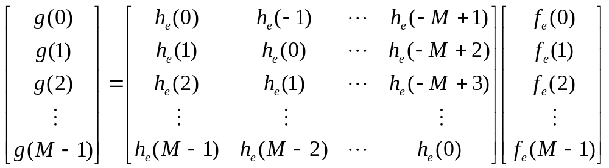
因为f_{e}(x)和h_{e}(x)已扩展成周期函数，故g_{e}(x)也是周期性函数，用矩阵表示为
(10-15)

Slide 19
g=Hf (10-16)
式中： g、 f 都是M维列向量； H是M×M阶矩阵， 矩阵中的每一行元素均相同， 只是每行以循环方式右移一位， 因此矩阵H是循环矩阵。 循环矩阵相加或相乘得到的还是循环矩阵。

Slide 20
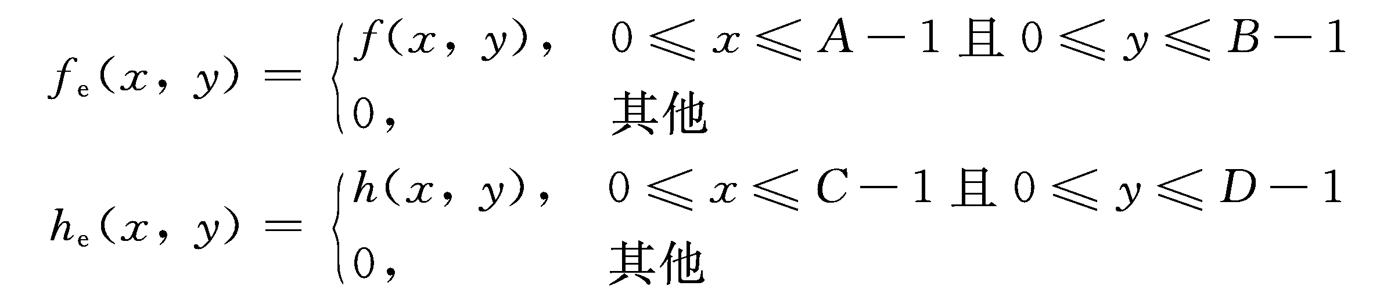
2. 二维离散模型
设输入的数字图像f(x，y)大小为A×B， 点扩展函数h(x，y)被均匀采样为C×D大小。 为避免交迭误差， 仍用添零扩展的方法， 将它们扩展成M=A+C－1和N=B+D－1个元素的周期函数， 即
(10-17)

Slide 21
则输出的降质数字图像为
式中： x=0， 1， 2， …， M-1；y=0， 1， 2， …，N-1。
式(10-18)的二维离散退化模型同样可以用式（10-16）所示的矩阵形式表示， 即 g=Hf
式中： g、 f为MN×1维列向量； H为MN×MN维矩阵。
(10-1８)

Slide 22
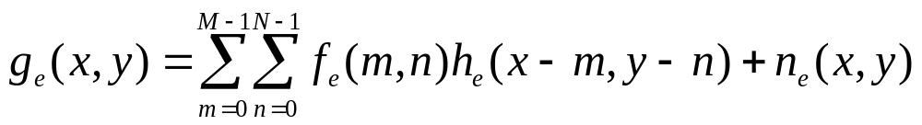
若把噪声考虑进去，则离散图像退化模型为
(10-19)
写成矩阵形式为
g=Hf+n (10-20)

Slide 23
上述线性空间不变退化模型表明，在给定g(x，y)，并且知道退化系统的点扩展函数h(x，y)和噪声分布n(x，y)的情况下，可估计出原始图像f(x，y)。
假设图像大小为MN=512×512=262 144，其相应矩阵H的元素个数也为262 144个，这意味着要解出f(x，y)，需要解262 144个联立方程组，其计算量十分惊人。考虑到矩阵H为循环矩阵，因此可利用循环矩阵的性质简化运算，限于篇幅，本书不做讨论。

Slide 24

10.2 非约束复原
非约束复原是指在已知退化图像g的情况下，根据对退化系统H和n的一些了解或假设，估计出原始图像 ，使得某种事先所确定的误差准则为最小。

Slide 25

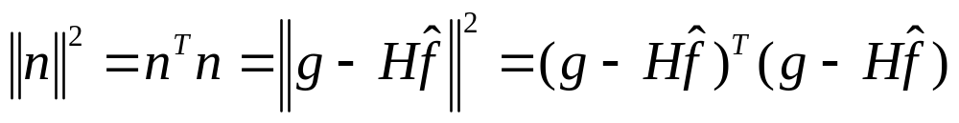
10.2.1 逆滤波
由式(12-24)可得 n=g-Hf (10-22)
逆滤波法是指在对n没有先验知识的情况下，可以依据这样的最优准则，即寻找一个 ，使得H 在最小二乘方误差的意义下最接近g，即要使n的模或范数(norm)最小：
(10-23)

Slide 26
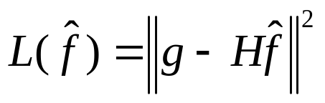
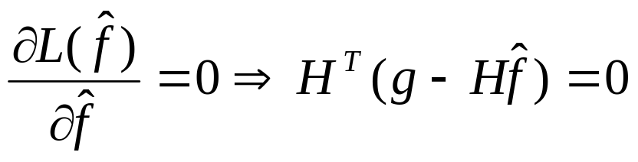
求式(10-22)的最小值：
如果我们在求最小值的过程中不做任何约束，则称这种复原为非约束复原。
由极值条件：
(10-23)
(10-24)

Slide 27
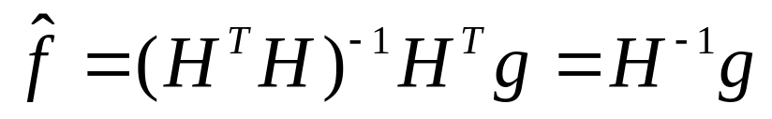
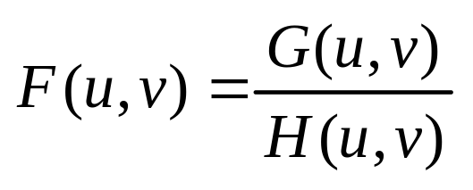
解出 为
对上式作傅立叶变换，得
可见，如果知道g(x，y)和h(x，y)，也就知道了G(u，v)和H(u，v)。根据上式，即可得出F(u，v)，再经过反傅立叶变换就能求出f(x，y)。
逆滤波是最早应用于数字图像复原的一种方法，用此方法处理过由漫游者、探索者等卫星探索发射得到的图像。
(10-25)
(10-25)

Slide 28
10.2.2 非约束图像复原的病态性质
由式(10-30)进行图像复原时，由于H(u，v)在分母上，若在(u，v)平面上某引起点或区域H(u，v)很小或等于零，即出现了零点，就会导致不稳定解。因此，即使没有噪声，一般也不可能精确地复原f(x，y)。如果考虑噪声项N(x，y)，则出现零点时，噪声项将被放大，零点的影响将会更大，对复原的结果起主导地位，这就是无约束图像复原模型的病态性质。它意味着退化图像中小的噪声干扰在H(u，v)取得很小值的那些频谱上将对恢复图像产生很大的影响。

Slide 29
由简单的光学分析知道，在超出光学系统的绕射极限时，H(u，v)将很小或等于零，因此对多数图像直接采用逆滤波复原会遇到上述求解方程的病态性。为了克服这种不稳定性，一方面可利用后面所讲的有约束图像复原； 另一方面，可利用噪声一般在高频范围，其衰减速度较慢，而信号的频谱随频率升高下降较快的性质，在复原时，只限制在频谱坐标距原点不太远的有限区域内运行，而且关心的也是信噪比高的那些频率位置。Nathan在用逆滤波图像复原时采
用的是限定恢复转移函数最大值的方法，其传递函数H(u，v)和恢复转移函数M(x，y)如图10-2所示。

Slide 30
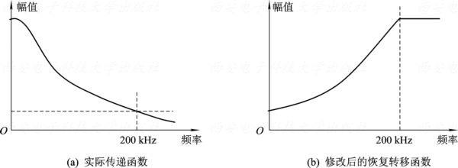
图10-2 逆滤波复原

Slide 31
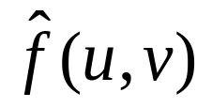
实际上，为了避免H(u，v)值太小，一种改进方法是在H(u，v)=0的那些频谱点及其附近，人为地设置H⁻¹(u，v)的值，使得在这些频谱点附近N(u，v)/H(u，v)不会对
产生太大的影响。图10-3给出了H(u，v)、H⁻¹(u，v)应用这种改进的滤波特性或恢复转移函数的一维波形，从中可以看出它与正常滤波的差别。

Slide 32
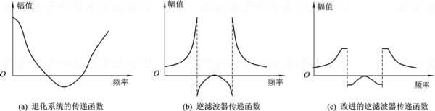
图10-3 逆滤波器零点的影响及其改进

Slide 33
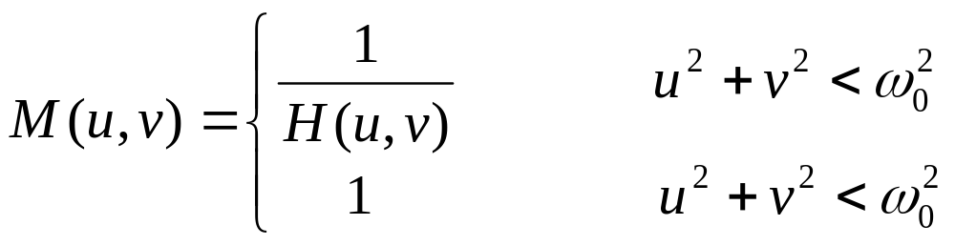
另一种改进是考虑到退化系统的传递函数H(u，v)带宽比噪声的带宽要窄得多，其频率特性具有低通性质，因此取恢复转移函数M(u，v)为
其中，ω₀的选取原则是将H(u，v)为零的点除去。这种方法的缺点是复原后图像的振铃效果较明显。
(10-27)

Slide 34
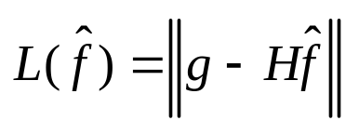
10.3 最小二乘类约束复原
非约束复原是指除了使准则函数 最小外，再没有其他的约束条件。因此它只需了解降质系统的传递函数或点扩展函数，就能利用如前所述的方法进行复原。但是由于传递函数存在病态问题，复原只能局限在靠近原点的有限区域内进行，使非约束图像复原具有相当大的局限性。

Slide 35

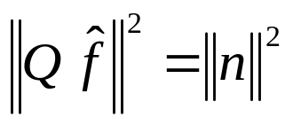
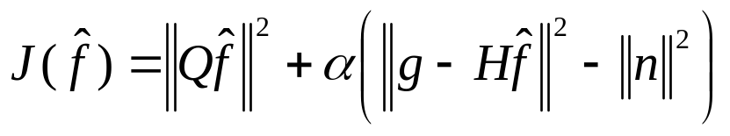
最小二乘类约束复原是指除了要求了解关于退化系统的传递函数之外，还需要知道某些噪声的统计特性或噪声与图像的某些相关情况。根据所了解的噪声的先验知识的不同，采用不同的约束条件，从而得到不同的图像复原技术。在最小二乘类约束复原中，要设法寻找一个最优估计 ，使得形式为 的函数最小化。求这类问题的最小化，常采用拉格朗日乘子算法。也就是说，要寻找一个 ，使得准则函数：
(10-28)
为最小。

Slide 36
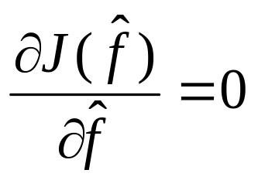
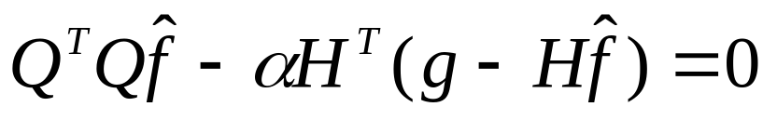

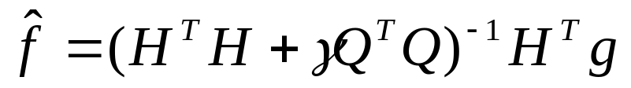
上式中，Q为 f 的线性算子； α为一常数，称为拉格朗日乘子。对式(12-32)求导：
求解 得到：
(10-29)

Slide 37
上式中γ=1/α，这个常数必须调整到约束被满足为止。求解式(10-29)的关键就是如何选用一个合适的变换矩阵Q。Q的形式不同，就可得到不同类型的有约束的最小二乘类图像复原方法。如果用图像f和噪声的相关矩阵R_{f}和R_{n}表示Q。就可以得到维纳滤波复原方法。如选用拉普拉斯算子形式，即使某个函数的二阶导数最小，就可推导出有约束最小平方恢复方法。

Slide 38
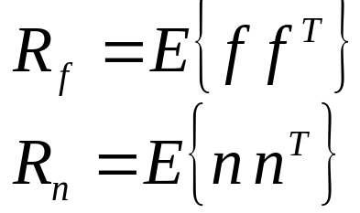
10.3.1 维纳滤波
在一般情况下，图像信号可近似地认为是平稳随机过程，维纳滤波将原始图像f和对原始图像的估计 作为随机变量。假设R_{f}和R_{n}为f和n的自相关矩阵，其定义为
(10-30)
式中：E{·}代表数学期望运算。

Slide 39
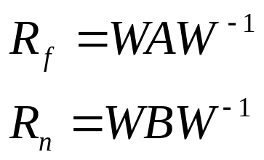
R_{f}和R_{n}均为实对称矩阵，在大多数图像中，邻近的像素点是高度相关的，而距离较远的像素其相关性却较弱。通常，f和n的元素之间的相关不会延伸到20～30个像素的距离之外。因此，一般来说，自相关矩阵在主对角线附近有一个非零元素带，而在右上角和左上角的区域内将为零值。如果像素之间的相关是像素之间距离的函数，而不是它们位置的函数，可将R_{f}和R_{n}近似为分块循环矩阵。因而，用循环矩阵的对角化，可写成：
(10-31)

Slide 40
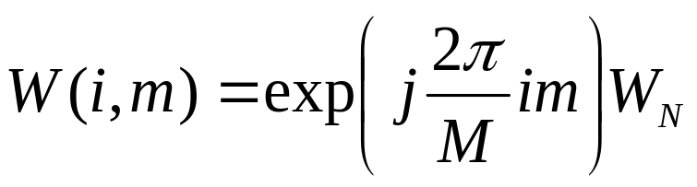

式中：W为一个MN×MN矩阵，包含M×M个N×N的块。M、N含义见二维离散模型部分。
W的第(i，m)个分块为
(10-32)

Slide 41
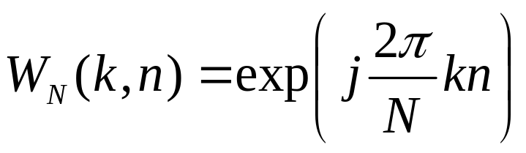

其中W_{N}为一个N×N矩阵，其第(k，n)个位置的元素为
式(10-31)中，A和B的元素分别为R_{f}和R_{n}中的自相关元素的傅立叶变换。这些自相关元素的傅立叶变换被分别定义为f_{e}(x，y)和n_{e}(x，y)的谱密度S_{f}(u，v)和S_{n}(u，v)。

Slide 42
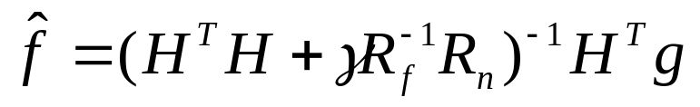
定义Q^{T}Q=R⁻¹_{f}R_{n}，代入式(12-33)，得：
(10-33)
进一步可推导出：
(10-34)

Slide 43
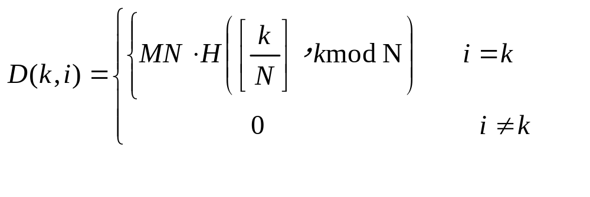
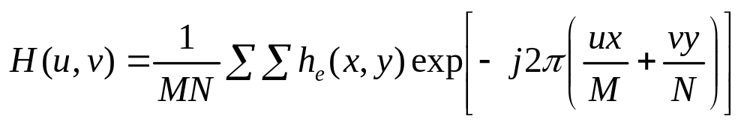
式中：D是对角阵，D*为D的共轭矩阵。D的对角元素与 h_{e}(x, y)中的傅立叶变换有关：

Slide 44
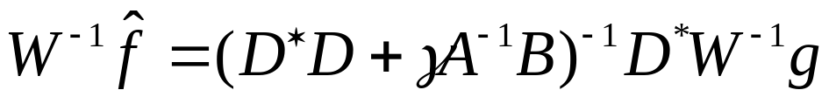
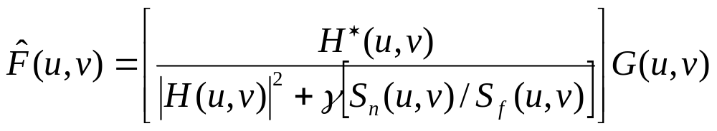
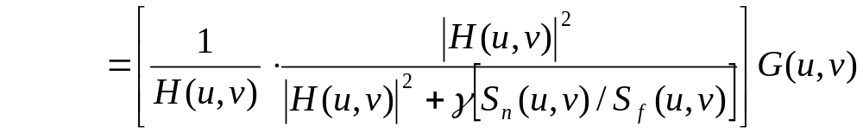
对式(12-38)再进行矩阵变换
假设M=N，则：
(10-35)
u，v分别为0，1，2，…，N-1，式中|H(u, v)|²=H*(u, v)H(u, v)。

Slide 45
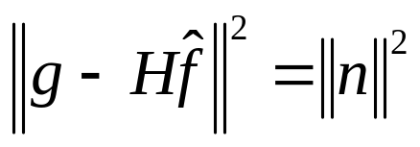
对式(10-35)作如下分析：
(1) 如果γ=1，则称之为维纳滤波器。注意，当γ=1时，并不是在约束条件下得到的最佳解，即并不一定满足
。若γ为变数，此式为参变维纳滤波器。
使用参变维纳滤波器时，H(u，v)由点扩展函数确定，而当噪声是白噪声时，S_{n}(u，v)为常数，可通过计算一幅噪声图像的功率谱Sg(u，v)求解。由于S_{g}(u, v)=|H(u, v)|²
S_{f}(u, v)+S_{n}(u, v)，所以S_{f}(u，v)可通过本式求得。

Slide 46
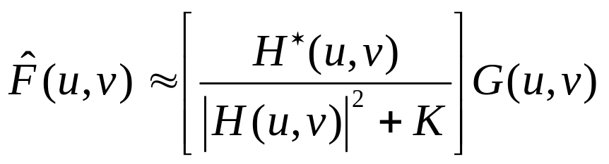
(2) 当无噪声影响时，S_{n}(u，v)=0，称之为理想的逆滤波器。逆滤波器可看成是维纳滤波器的一种特殊情况。
(3) 如果不知道噪声的统计性质，也就是S_{f}(u，v)和S_{n}(u，v)未知，则式(10-35)可以用下式近似：
式中：K表示噪声与信号的频谱密度之比。

Slide 47
10.3.2 约束最小平方滤波
约束最小平方复原是一种以平滑度为基础的图像复原方法。如前所述，在进行图像恢复计算时，由于退化算子矩阵H［·］的病态性质，多数在零点附近的数值起伏过大，使得复原后的图像产生了多余的噪声和边缘。约束最小平方滤波仍然以最小二乘方滤波复原公式(10-33)为基础，通过选择合理的Q，并优化‖Qf‖²，从而去掉被恢复图像的这种尖锐部分，即增加图像的平滑性。

Slide 48
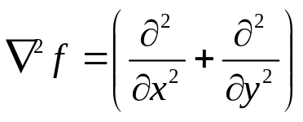

我们知道，图像增强的拉普拉斯算 ，它具有突出边缘的作用，而 则恢复了图像的平滑性。因此，在进行图像恢复时可将拉普拉斯算子作为约束。现在的问题是如何将其表示成‖Qf‖²的形式，以便使用式(10-33)。

Slide 49
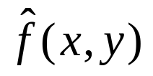
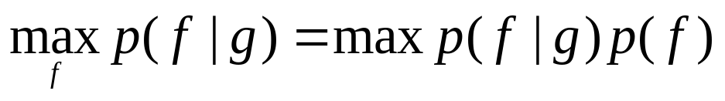
10.4 非线性复原方法
10.4.1 最大后验复原
最大后验复原是一种统计方法，它把原图像f(x，y)和退化图像g(x，y)都作为随机场，在已知g(x，y)的前提下，求出后验条件概率密度函数p(f(x，y)/g(x，y))。若
使下式最大：
(10-36)
则 就代表已知退化图像g(x，y)时，最可能的原始图像f(x，y)。这种图像复原方法称之为最大后验图像复原方法。

Slide 50
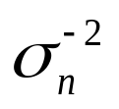
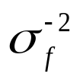

最大后验图像复原法把图像看做是非平稳随机场，把图像模型表示成一个平稳随机过程对于一个不平稳的均值作零均值Gauss起伏，可得出求解迭代序列：
(10-37)
式中：k为迭代次数； 和 分别为f和n的方差的倒数；
是随空间而变的均值，它是一个常数，但要经过多次迭代才能收敛到最后的解。

Slide 51
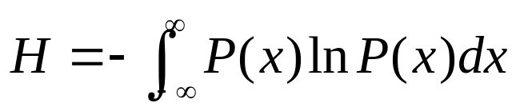
10.4.2 最大熵复原
最大熵复原方法通过最大化某种反映图像平滑性的准则函数来作约束条件，以解决图像复原中反向滤波法存在的病态问题。
首先简单介绍一下熵的概念。
熵的定义为
(10-38)
式中p(x)为随机变量x的概率密度。

Slide 52
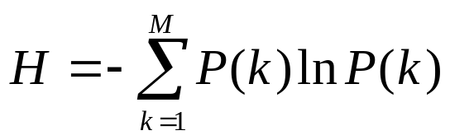
对于离散信号，熵的定义为
(10-39)
熵是表征随机变量集合的随机程度的量度。当所有随机变量等可能性，也就是说P₁=P₂= … =P_{m}时熵最大，为H=lnM。由于概率P(k)介于0和1之间，因此最大熵的范围在0～lnM之间，H不可能出现负值。

Slide 53
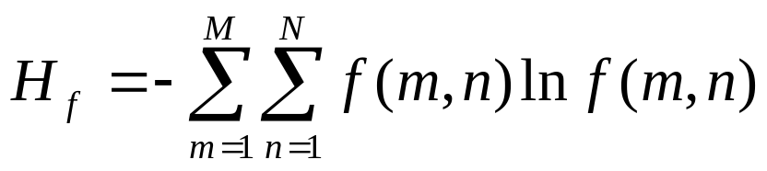

在二维数字图像中，熵的定义为
(10-40)
最大熵复原的原理是将f(x，y)写成随机变量的统计模型，然后在一定的约束条件下，找出用随机变量形式表示的熵的表达式，运用求极大值的方法，求得最优估计解 。最大熵复原的含义是对 的最大平滑估计。最大熵复原常用Friend和Burg两种方法。这两种方法的基本原理相同，这里仅介绍Friend法。

Slide 54
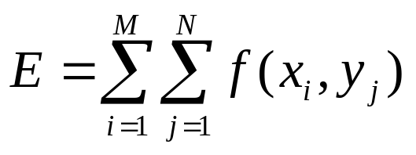
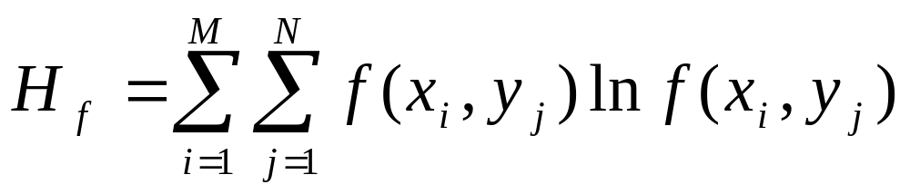
首先定义一幅大小为M×N的图像f(x，y)，显然f(x，y)非负。
图像的总能量E和熵分别为
(10-41)
(10-42)

Slide 55
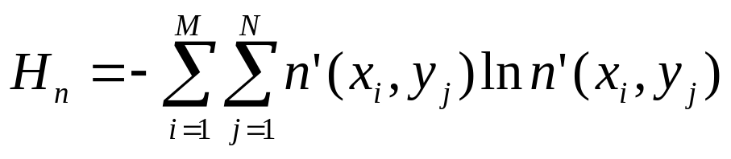
类似地可定义噪声的熵H_{n}：
式中：n′(x，y)=n(x，y)+B，B为最大噪声负值。
恢复就是在满足式(12-54)和图像退化模型的约束条件下，使恢复后的图像熵和噪声熵达到最大。熵通常取决于f的形状，当图像具有均匀的灰度时最大。因此，用最大熵恢复图像具有某种平滑性。

Slide 56
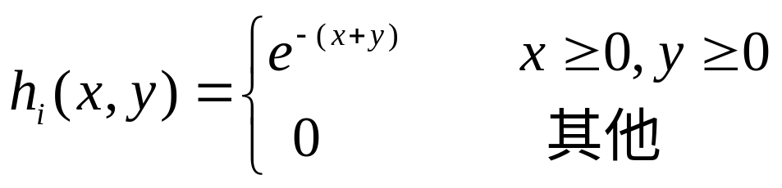
习 题
1. 试述图像复原的基本过程及难点。
2. 设两个系统的点扩展函数都是h_{i}(x，y)，其大小为
若将此两个系统串联，试求此系统总的冲激响应h(x，y)。
3. 试用OpenCV编程实现维纳滤波。
4. 试用OpenCV编程实现约束最小平方滤波。

